Slide 1
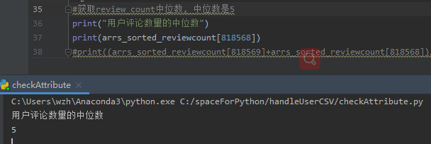
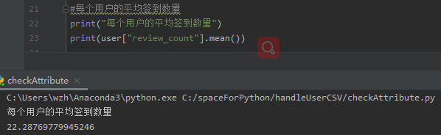
本周工作
1.对yelp数据集进行了简要的分析
（1）用户评论数量
用户评论数量的中位数
用户评论数量的平均数

Slide 2
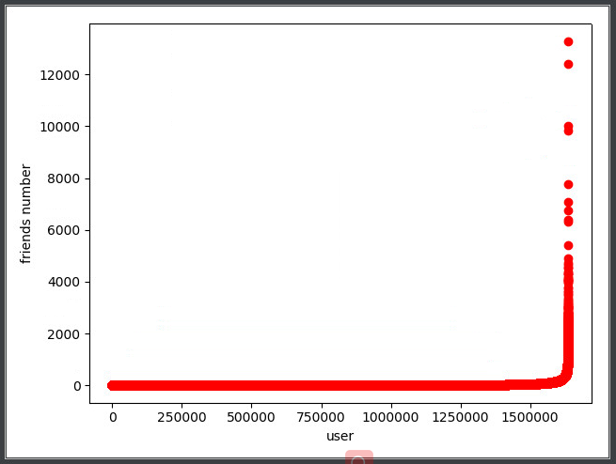
本周工作
1.对yelp数据集进行了简要的分析
（1）用户评论数量
用户评论数量的分布

Slide 3
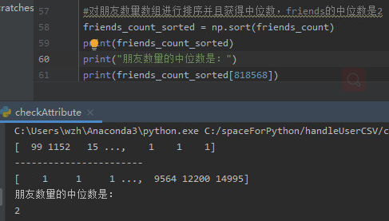
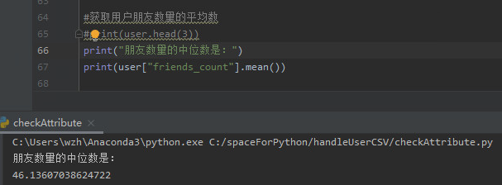
本周工作
1.对yelp数据集进行了简要的分析
（2）用户朋友数量
用户朋友数量的中位数
用户朋友数量的平均数

Slide 4
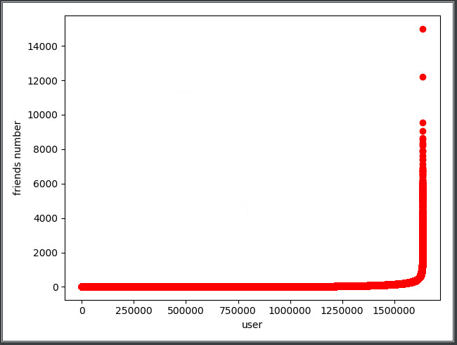
本周工作
1.对yelp数据集进行了简要的分析
（2）用户朋友数量
用户朋友数量的分布

Slide 5
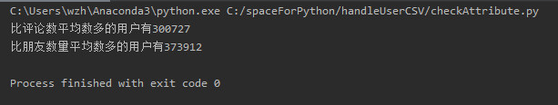
本周工作
1.对yelp数据集进行了简要的分析
（3）比评论平均数多的用户数和比朋友数量平均数多的用户数分别为30w和37w。占比为18.4%和22.8%

Slide 6
本周工作
从上述分析来看，朋友数量和签到数量的中位数和平均数相差极大。从散点图来看，分布呈现倒L形状，也就意味着大部分用户的朋友数量和评论数量都很少，少数人的朋友数量和评论数量很多。所以如果是按照中位数来衡量用户的活跃的话是不合理的,应该选用平均数来衡量用户是否活跃。

Slide 7
动态的跨位置社交网络的影响力最大化问题的研究
开题报告
报告人：王子珩
时间：2019-09-19

Slide 8
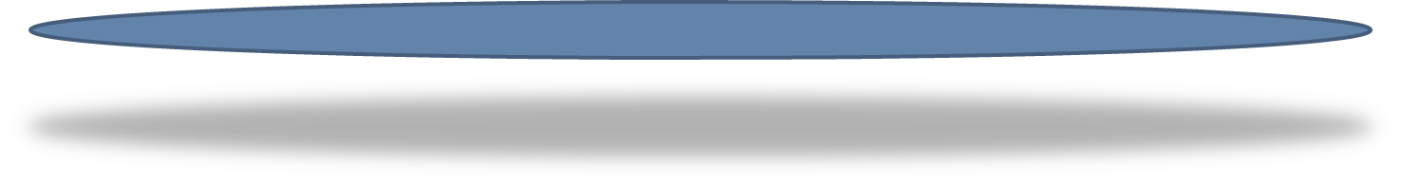
目 录 页
01
研究背景及意义
05
课题可行性分析
OPTION
OPTION
02
研究现状分析
06
可能的创新点
OPTION
OPTION
03
研究目标及内容
07
工作计划安排
OPTION
OPTION
04
研究方法及技术路线
OPTION

Slide 9

01
研究背景及意义

Slide 10
研究背景及意义
近年来，随着社交网络的兴起，其在信息传播中所扮演的角色也愈加重要。我们发现越来越多的人喜欢在网络上公开他们的观点或想法。用户参与和信息共享的结合使得在线社交网络能够将信息传播到更多的人，并且传播速度甚至比大众媒体更快。
异构社交网络的兴起使得我们可以获得更多信息，比如地理位置等。
社交网络的兴起
许多学者的研究目标是了解社交网络中的信息传播方式以及如何找到有影响力的用户，例如，一个公司可能希望确定一小部分有影响力的用户，这样他们就可以影响他们的朋友，甚至朋友的朋友，通过口碑效应使得其他用户采用产品。在这样的情况下，公司就会考虑谁可以作为最初的体验用户。这就是所谓的影响力最大化问题。
影响力最大化问题(IM)的出现
经典IM问题的限制
现有的研究大都是基于普通的社交网络，没有利用社交网络中更多的用户信息，比如用户偏好，签到信息，地理位置等。
除此之外，现有研究大都局限于单个网络。当用户积极参与多个网络时，他/她可以起到一个转发的作用，同时将信息传播到多个社交网络。如果我们仅仅单独考虑每个网络会大大低估一些用户的影响力。

Slide 11
02
研究现状分析

Slide 12
影响力最大化问题的定义
传播模型的介绍
对网络结构动态的预测
种子选择算法的介绍
Notes:
[1]D. Kempe, J. Kleinberg, and E. Tardos, “Maximizing the spread of influence through a social network,” in Proc. 9th ACM SIGKDD Int. Conf. Knowl. Discovery Data Mining, 2003, pp. 137–146

Slide 13
影响力最大化问题的定义
Kempe[1]于2003年首先将影响力最大化建模为一个算法问题。他将一个社交网络抽象为一个图 ，其中V代表图G中结点的集合（用户），E代表图G中边的集合（用户之间的社交关系）。影响力最大化问题的定义是给出一个图G=(V,E)，一个扩散模型M和一个正整数k，IM算法从V中挑出k个节点组成一个集合S使得它的影响范围最广
Notes:
[1]D. Kempe, J. Kleinberg, and E. Tardos, “Maximizing the spread of influence through a social network,” in Proc. 9th ACM SIGKDD Int. Conf. Knowl. Discovery Data Mining, 2003, pp. 137–146

Slide 14
信息扩散模型
两大传统模型
传统的独立级联模型的思想是当一个节点u被激活时，它会以概率p(u,v)对它未激活的出边邻居节点v尝试激活，这种尝试仅仅进行一次，而且这些尝试之间是互相独立的，即u对v的激活不会受到其他节点的影响。它的传播过程如下：
·给定初始的活跃节点集合S，在时刻t节点u被激活后，它就获得了一次对它的邻居节点v产生影响的机会，成功的概率为p(u,v)，是随机赋予的系统参数。
·若v有多个邻居节点都是新近被激活的节点，那么这些节点将以任意顺序尝试激活节点v。如果节点u成功激活节点v，那么在t+1时刻，节点v转为活跃状态。
·在t+1时刻，节点v将对其他节点产生影响，重复上述过程。
·结束条件：网络中不存在有影响力的网络节点。
独立级联模型(IC)

Slide 15
信息扩散模型
两大传统模型
传统线性阈值模型的主要思想是对图中每个节点v都分配一个激活阈值 ，当v的入邻居影响力大于它的阈值时，就会被激活。
传统线性阈值模型的传播过程如下：
·为图中每个节点v分配一个阈值θ[v]∈[0,1]。只有当节点v的邻居节点对它的影响力大于该阈值时，节点v才能被激活。
·给定初始的活跃节点集合S，在t时刻，所有在t-1时刻处于活跃状态的节点仍保持活跃，并且当这一时刻节点v的邻居节点的影响力之和大于节点v的阈值时，节点v被激活.
·节点v被激活后，下一时刻将对它的邻居节点产生影响，重复上述过程。
·结束条件：当网络中已存在的所有活跃节点中任意活跃节点的影响力之和都不能激活他们的处于非活跃状态的邻居节点时。
线性阈值模型(LT)

Slide 16
信息扩散模型
上述两个基本模型虽然可以大致描述信息在社交网络中的传播过程，但是存在很多的局限性。
带时间感知的影响力最大化模型
跨网络的影响力最大化模型
带地理位置的影响力最大化模型
Notes:
[2]Liu, Bo, et al. "Time constrained influence maximization in social networks." 2012 IEEE 12th international conference on data mining. IEEE, 2012

Slide 17
信息扩散模型
带时间感知的影响力最大化模型
Time constrained influence maximization in social networks
2012
Liu等人认为时间在影响一个用户到另一个用户的传播中起着重要的作用。他提出了时间延迟感知的独立级联模型（LAIC）
在这个模型下，每个结点的状态分为三种，激活，延迟激活，非激活。
对于一个在种子集合中的结点u，可以认为他在t=0时刻处于活跃态，如果它成功影响到了一个非活跃邻居节点v，那么节点v变为延迟活跃节点。在LAIC模型中，当一个节点u在t步第一次被激活时，他会在步骤 对它的当前不活跃节点v以概率 进行激活，其中 是一个影响延迟。如果一个节点有多个邻居影响它，则只关注时间最早的那一次，之后的都会被忽略。
模型特点
传播过程
Notes:
Liu, Bo, et al. "Time constrained influence maximization in social networks." 2012 IEEE 12th international conference on data mining. IEEE, 2012

Slide 18
信息扩散模型
带时间感知的影响力最大化模型
Time-critical influence maximization in social networks with time-delayed diffusion process.2012.
创新点
Chen 等人认为影响从一个人到另一个人的传播是需要二者之间“相遇”才有机会传播的。
这里所谓的相遇不一定非要是两个人面对面在一起，也可以是在社交媒体上的点赞转发，
于是他提出了IC-M模型。
它的过程如下：在图中的每条边上会有一个相遇概率m(u,v)，它符合在[0,1]之间符合均匀分布。在第0步时，种子节点被激活，在之后的任意步骤中，一个激活的节点u会以概率m(u,v)独立的遇到他的不活跃邻居节点v。如果u与v之间首次相遇，则给u一次尝试激活v的机会，成功概率p(u,v)。如果尝试成功，v在步骤t处变得活跃，并将在t+1处开始传播影响。当所有的活动节点都与它们的邻居相遇，并且没有新的节点可以被激活时，扩散过程就停止了。
传播过程
Notes:
Chen, Wei, Wei Lu, and Ning Zhang. "Time-critical influence maximization in social networks with time-delayed diffusion process." Twenty-Sixth AAAI Conference on Artificial Intelligence. 2012.

Slide 19
信息扩散模型
带时间感知的影响力最大化模型
CT-IC: Continuously activated and time-restricted independent cascade model for viral marketing 2014
创新点
Kim等人提出了连续激活和时间限制的IC模型（CT-IC），被激活节点可以多次对邻居进行激活
该模型的传播方式为：给定一个有向图G=（V，E）每条边上都有一个概率pp0(u,v)代表节点u在某一步激活v的概率，给定给一个种子集合S，和一个时间限制T，在t=0时，初始集合中的种子被激活，随后开始进行传播。使用At表示在时间t的活跃种子，在时间t，所有属于At的节点都要以概率 试图去激活它的未活跃邻居。
传播过程
这三篇的致命缺陷是用的是基于代理的算法。复杂度没法得到保证。
Notes:
[3]Kim, Jinha, Wonyeol Lee, and Hwanjo Yu. "CT-IC: Continuously activated and time-restricted independent cascade model for viral marketing." Knowledge-Based Systems 62 (2014): 57-68.

Slide 20
信息扩散模型
带时间感知的影响力最大化模型
Maximizing time-decaying influence in social networks. 2016
作者提出了Time-Varying IC Model。用G=(V,E)表示一个有向图，节点只有激活和非激活两种状态。在TVIC模型中，假设一开始有一个种子集合A，
当节点u在时间tu被激活后，他有一次机会通过边e(u,v)向他的非激活邻居v进行激活。这里不同于标准IC模型，到v的距离和激活v的概率都依赖于时间。即影响在t时刻达到v的条件概率由fe(t | tu)定义。这里有fe(t | tu)=fe(t-tu)。此外，当v在t时刻受到影响时，被激活的概率由一个非递增函数pe给出。因此，v在t时刻被激活的概率是
当v同时受到多个新激活邻居的影响时，它们激活v的尝试按任意顺序独立排序。该流程将一直运行，直到无法再激活为止。
直观上，pe(t)表示影响力随着时间的推移而减小，fe(t - tu)表示边缘e的时间延迟效应。
传播过程
Notes:
Ohsaka, N., Yamaguchi, Y., Kakimura, N., & Kawarabayashi, K. I. (2016, September). Maximizing time-decaying influence in social networks. In Joint European Conference on Machine Learning and Knowledge Discovery in Databases (pp. 132-147). Springer, Cham.

Slide 21
信息扩散模型
带时间感知的影响力最大化模型
Analysis of Influence Maximization in Temporal Social Networks. 2019
上述liu提出的LAIC模型中考虑了两种分布分别是泊松分布和几何分布。但是，大量最新研究显示，社交网络通常遵循幂律分布。
作者认为使用幂律分布会比使用泊松和几何分布好一些。
LAIC模型通过考虑时间延迟来扩展传统IC模式，这与现实社会网络更加一致。在这个模型下，每个结点的状态分为三种，激活，延迟激活，非激活。对于一个在种子集合中的结点u，可以认为他在t=0时刻处于活跃态，如果它成功影响到了一个非活跃邻居节点v，那么节点v变为延迟活跃节点。
创新点
Notes:
Liqing, Q., Jinfeng, Y., Xin, F., Wei, J., & Wenwen, G. (2019). Analysis of Influence Maximization in Temporal Social Networks. IEEE Access, 7, 42052-42062.

Slide 22
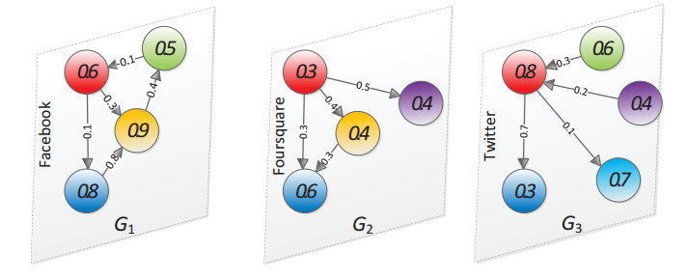
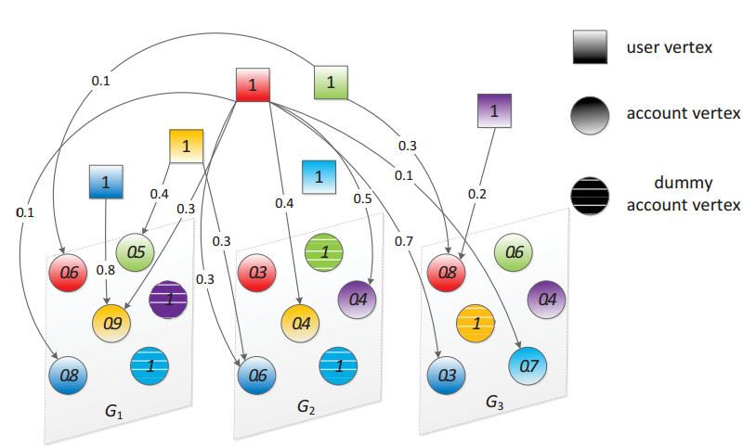
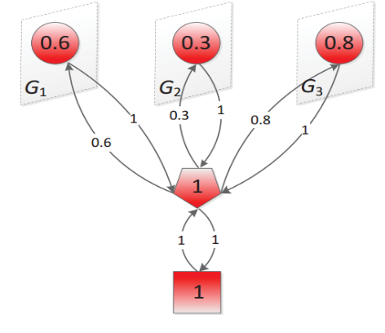
信息扩散模型
跨网络的影响力最大化模型
Influence maximization in multiple online social networks. 2013
这篇文献为第一个评估影响同时在多个网络中的传播。作者引入了一个耦合方案，可以在不改变影响性能的情况下将多个网络简化为一个网络。
Notes:
[5]Nguyen D T, Das S, Thai M T. Influence maximization in multiple online social networks[C]//2013 IEEE Global Communications Conference (GLOBECOM). IEEE, 2013: 3060-3065.

Slide 23
信息扩散模型
跨网络的影响力最大化模型
Influence maximization across partially aligned heterogenous social networks 2015
作者认为在现实世界中，在线社交网络通常是异构的，用户可以通过多个渠道相互影响，并且在线社交网络还可以共享公共用户，信息可以通过这些用户在不同网络中传播。本文首次研究了部分对齐异构社交网络中的影响最大化问题，并且提出了MM模型，它基于一组网络内部和网络内部的社会元路径，从对齐的异构社交网络中提取多对齐的多关系网络(MMNs)。
Notes:
[6]Zhan Q, Zhang J, Wang S, et al. Influence maximization across partially aligned heterogenous social networks[C]//Pacific-Asia Conference on Knowledge Discovery and Data Mining. Springer, Cham, 2015: 58-69.

Slide 24
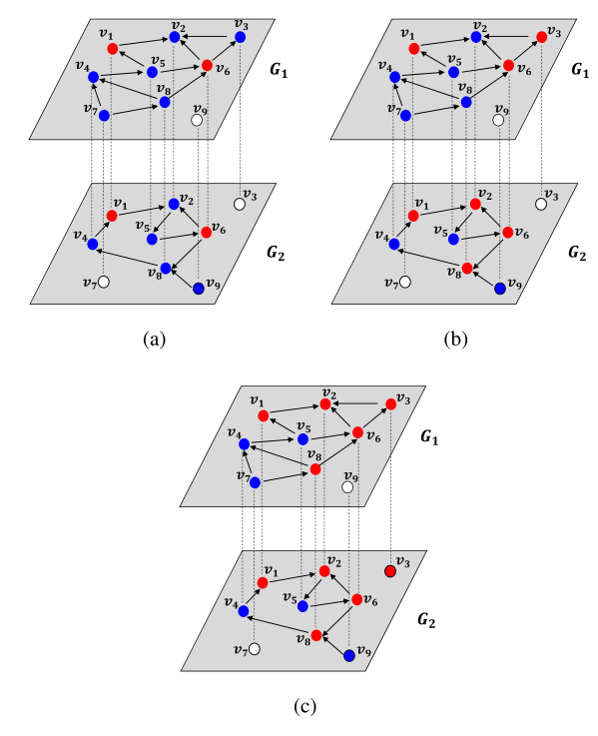
信息扩散模型
跨网络的影响力最大化模型
Multiplex influence maximization in online social networks with heterogeneous diffusion models 2018
作者认为影响在不用的网络中的传播模型是不一样的。作者将不同网络抽象为一层，并且提出了在不同层中传播模型可能不一样的传播方式。传播方式如右边所示。
Notes:
Kuhnle A, Alim M A, Li X, et al. Multiplex influence maximization in online social networks with heterogeneous diffusion models[J]. IEEE Transactions on Computational Social Systems, 2018, 5(2): 418-429.

Slide 25
信息扩散模型
带地理位置的影响力最大化模型
Efficient location-aware influence maximization 2014
用G=(V,E)表示一个地理相关的有向图，每个节点v都有一个地理位置属性(x,y)代表经度和纬度。最初，每个节点都是非激活的，如果一个顶点u被选为种子，u就会被激活，它也会去试图激活它的邻居。作者使用IC模型的激活模式，考虑一个被激活的顶点u。对于u的每一个不活跃的出邻居v, u有一个独立的概率P(u, v)通过边(u, v)激活顶点v。一个顶点只有一次机会激活它的出邻居，并且在尝试激活所有的出邻居之后，它将保持活动状态，不再激活其他顶点。当没有新激活的顶点时，此进程终止。
一般的，给定一个查询Q = (R, k)，一个地理区域R，一个整数k，令V_{R}表示R中的顶点集合，作者的目标是在图中找到k个节点组成的集合S使得其可以影响到V_{R}中最多的节点。
Notes:
Li, G., Chen, S., Feng, J., Tan, K. L., & Li, W. S. (2014, June). Efficient location-aware influence maximization. In Proceedings of the 2014 ACM SIGMOD international conference on Management of data (pp. 87-98). ACM.

Slide 26
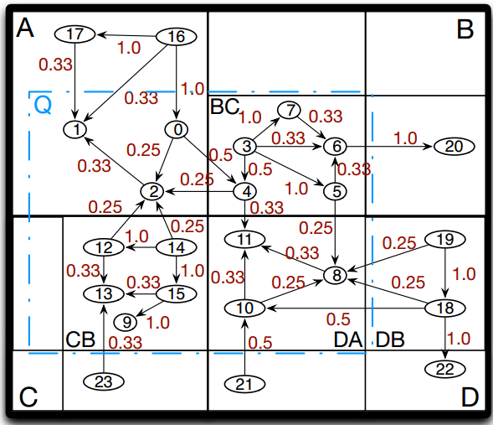
信息扩散模型
例子
P(u,v)设定为入度分之一。蓝色框内是查询区域，并且设定k=5。
最后选择的种子集合是{14,3,16,10,8}。可以看出16不是在查询区域内的。所以不能只考虑在查询区域内去找种子用户。

Slide 27
信息扩散模型
带地理位置的影响力最大化模型
Efficient distance-aware influence maximization in geo-social networks 2017
地理社交网络：一个有向图G=(V,E)，每个v属于V有一个地理坐标（x,y），其中x和y分别表示v的经度和纬度。一个函数w，为每个节点分配对应于二维空间中给定位置q的权重。
距离感知的影响传播：：给一个地理社交网络G=(V,E)和一个地理查询q，节点集合S的距离感知的影响传播为Iq(S),被计算为
其中w(v，q)是v相对于q的权重，I(S,v)是集合S激活v的概率。
距离感知的影响力最大化：给定地理社交网络G、查询位置q和正整数k，距离感知影响最大化(DAIM)的问题是在G中找到具有最大距离感知影响扩散的k个节点的集合S。
Notes:
Wang, Xiaoyang, et al. "Efficient distance-aware influence maximization in geo-social networks." IEEE Transactions on Knowledge and Data Engineering 29.3 (2017): 599-612.

Slide 28


信息扩散模型
带地理位置的影响力最大化模型
Socio-spatial influence maximization in location-based social networks 2019.
给定一个基于社交网络的有向图，表示为G=(V,E)
定义1(影响区域)：一个节点v的影响区域表示为IAv，用泰森多边形定义。也就是说在一个区域X内，所有那些离v比离X内其他结点都要近的节点组成的区域。
定义2(地理覆盖面)：一个节点v的地理覆盖面GCv由其近邻所分布的地理区域给出，它的表达式如下
定义3(影响区域指针)：节点v的影响区域指针，表示为I_{ia}(v)，定义为相邻集合的总影响面积除以总面积的范围(整个基于位置的社交网络)表示为：
Notes:
Hosseinpour, M., Malek, M. R., & Claramunt, C. (2019). Socio-spatial influence maximization in location-based social networks. Future Generation Computer Systems.

Slide 29
信息扩散模型
定义4(有影响力的用户)：节点在基于位置的社交网络中，如果满足以下两个条件，则被认为是有影响力的用户:
1.与其他节点相比，其直接或间接邻居的数量更多地位于查询区域内或查询点周围。一个给定节点的间接邻居被认为是不直接连接到该节点的邻居，即位于距离该节点等于或大于一个数的距离处。
2.这些邻居均匀分布在查询区域内或查询点周围，即具有更大的覆盖区域。
问题的声明：给定一个位置社交网络G=(V,E)，一个查询点q，问题是要找到一个节点集合使得查询点周围邻居的地理覆盖范围是最大的
在信息传播过程中，作者考虑了以下假设:图可以是有向的也可以是无向的。传播的过程按照IC模型。
Notes:
Hosseinpour, M., Malek, M. R., & Claramunt, C. (2019). Socio-spatial influence maximization in location-based social networks. Future Generation Computer Systems.

Slide 30
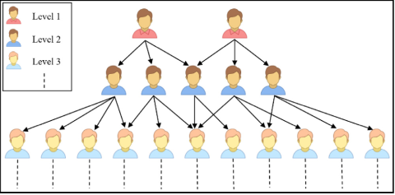
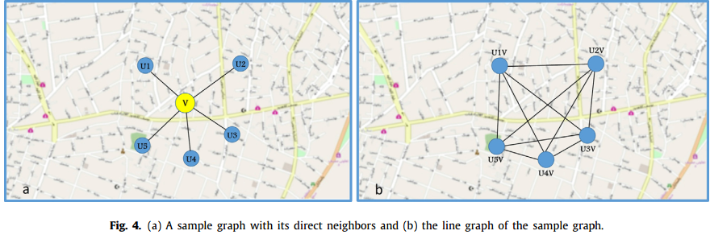
信息扩散模型
社会分层图：在许多场景中，追随者常常受到意见领袖的影响。社会层次图是一种能够很好地考虑有向链接和网络用户之间的底层层次结构的结构。此图还有一个优点，即容易识别和消除在查询区域内或查询点周围没有任何追随者或连接的用户，从而减少计算负载。
线图(line graph)：图G的线图用L(G)表示，表示G的边之间的邻接。线形图给出了一种直接访问相邻节点并评估它们之间相互作用的合适方法

Slide 31


信息扩散模型
特征的定义：
1.Social influence index：Nv表示节点v的被激活邻居，节点v的social influence index表示为I_{so}(v)，定义为： n_{v}表示节点v影响到的邻居数量，min(n)，max(n)表示V中受影响节点的最小和最大邻居数。
2. Spatial influence index：给定节点的邻域空间分布范围越大，该节点的空间影响越大。
节点v的标准距离为：
n代表节点v影响到的邻居数量，(Xi,Yi)是第i个激活邻居的地址，（） (X,Y)是受影响邻居集合中包含的节点的几何中心，可以计算为：
对标准距离进行归一化，得到节点v的空间影响指数为Isp(v):
3. Socio-spatial influence index：上述两个指标的线性组合给出了一个局部综合指数，称为社会空间影响指数，简称Iss，它表示为

Slide 32

信息扩散模型
带地理位置的影响力最大化模型
Influence Spread in Geo-Social Networks: A Multiobjective Optimization Perspective 2019
用G=(V,E)代表一个有向图。两个节点u,v之间的传播概率p(u,v)定义为节点v的入度分之一。传播过程如下：在t=0时刻，所有在种子集合S中的节点被激活。在t>=1时刻，一个节点u一旦被激活，它将有一次以P(u,v)的概率去激活它的邻居的机会。直到没有更多的节点被激活，影响扩散过程才会终止。
问题定义：给定一个查询Q=(q,T#)，分别代表特定的位置和一个主题。要找到目标用户要分别计算他们的空间接近度和话题兴趣度。空间接近度表示为：
主题兴趣度表示为
一个用户v对于一个查询Q的权重可以表示为
定义1 Targeted Influence Spread：给定一个图G=(V,E)，一个查询Q=(q,T#)，一个种子集合S的针对性的传播影响表示为TI_{Q}(S)，计算为：
Notes:
Wang, L., Yu, Z., Xiong, F., Yang, D., Pan, S., & Yan, Z. (2019). Influence Spread in Geo-Social Networks: A Multiobjective Optimization Perspective. IEEE Transactions on Cybernetics.

Slide 33

信息扩散模型
开展推广活动，需要对种子用户给予一定的激励，一般来说，每个用户的招聘成本是不一样的，取决于它在社交网络中的排名，例如，度中心性。在此，为了推广相关的应用，作者采用了
PageRank中心，表示每个用户的招聘成本。用c*(v)表示用户v的招募成本。
定义2 TIS-PC Optimization Problem：给定一个网络G=(V,E)，每个节点v都有一个历史签到记录，在给定一个查询Q=(q,T#) 的情况下tisc- pc优化问题试图寻找一组最优解，使目标影响力传播最大化，推广成本最小化。

Slide 34
信息扩散模型
开展推广活动，需要对种子用户给予一定的激励，一般来说，每个用户的招聘成本是不一样的，取决于它在社交网络中的排名，例如，度中心性。在此，为了推广相关的应用，作者采用了
PageRank中心，表示每个用户的招聘成本。用c*(v)表示用户v的招募成本。
定义2 TIS-PC Optimization Problem：给定一个网络G=(V,E)，每个节点v都有一个历史签到记录，在给定一个查询Q=(q,T#) 的情况下tisc- pc优化问题试图寻找一组最优解，使目标影响力传播最大化，推广成本最小化。

Slide 35
种子选择算法
影响力最大化问题在计算上很复杂并且已经被证明是个NP-hard问题，但是依然可以通过一些巧妙的算法来得到近似最优解。D. Kempe等人已经证明了影响函数在经典的IC模型和LT模型中是满足单调性和子模性的。
单调性：种子集合S中加入一个节点，它的影响范围不会减少
子模性：种子集合S中加入一个节点，它所带来的边际效益要小于上一个节点的加入带来的边际效益
他利用贪心的思想，通过蒙特卡洛模拟评估每个结点的边际收益，并且每次将边际收益最大的结点加入到种子集合中。这样的做法在网络比较大的时候显然是非常低效的。
蒙特卡洛模拟：在一个图G(V,E)中，假设每条边上的传播概率为P1,P2,,,Pn。利用蒙特卡洛模拟计算一个节点的影响范围时，首先将图中所有边以1-Pk的概率移除，在这个子图中计算当前节点的影响范围。
Notes:
[8] J. Leskovec, A. Krause, C. Guestrin, C. Faloutsos, J. VanBriesen, and N. Glance, “Cost-effective outbreak detection in networks,”in Proc. 13th ACM SIGKDD Int. Conf. Knowl. Discovery Data Mining, 2007, pp. 420–429
[9] C. Zhou, P. Zhang, W. Zang, and L. Guo, “On the upper bounds of spread for greedy algorithms in social network influence maximization,” IEEE Trans. Knowl. Data Eng., vol. 27, no. 10, pp. 2770–2783, Oct. 2015.

Slide 36
种子选择算法
原始Greedy
input:图G={V,E}，种子集合Seeds=空集,种子数量K
output:种子集合Seeds={K个影响力最大的种子}
step 1:在Seeds为空的条件下，一次算出G中每个节点V的边际影响力Δinfs[节点n的Δinfs=（n加入当前种子集Seeds后形成的新种子集Seeds的影响力）-（当前Seeds的影响力）]，并把各个节点按照Δinfs降序排列。
step 2:把Δinfs最大的节点加入Seeds。例如下图中A的边际影响力最大，于是Seeds={A}.
step 3:在新种子集Seeds条件下，重新计算各个节点的边际影响力Δinfs，把Δinfs最大的加入种子集。
step 4:重复step 3，直至种子集的节点个数达到K,输出Seeds,退出。
Notes:
[8] J. Leskovec, A. Krause, C. Guestrin, C. Faloutsos, J. VanBriesen, and N. Glance, “Cost-effective outbreak detection in networks,”in Proc. 13th ACM SIGKDD Int. Conf. Knowl. Discovery Data Mining, 2007, pp. 420–429
[9] C. Zhou, P. Zhang, W. Zang, and L. Guo, “On the upper bounds of spread for greedy algorithms in social network influence maximization,” IEEE Trans. Knowl. Data Eng., vol. 27, no. 10, pp. 2770–2783, Oct. 2015.

Slide 37
种子选择算法
CELF
根据IC模型条件下，节点的Δinfs符合子模性，于是在A加入Seeds后，在下一轮计算各个节点的边际影响力Δinfs时，如果计算出B的Δinfs大于或等于上一轮中比它小且最接近它的那个节点在上一轮中的Δinfs，那么这一轮就可以直接把B加入到Seeds当中，而不用计算后面C,D,E...等节点的Δinfs了，因为他们在这一轮的Δinfs必定比上一轮自己的Δinfs小，所以B就是这一轮最大的，所以选B没错，因此节省了很多计算步骤。
具体到下图中，如果Δb>=8，那么B就是Δinfs最大的节点，B可直接加入Seeds，不用再计算Δc，Δd，Δe等等，因为依据子模性（即边际递减规律），种子集Seeds加入了A之后，Δc必定小于等于8，Δd必定小于等于7，Δe必定小于等于5。这就是CELF算法能节省时间提高速度的原因。
那，如果这一轮B的Δinfs没有大于或者等于8，就逐个算出每个节点的Δinfs，排序再挑最大的，放进Seeds，然后重复上述过程。
Notes:
[8] J. Leskovec, A. Krause, C. Guestrin, C. Faloutsos, J. VanBriesen, and N. Glance, “Cost-effective outbreak detection in networks,”in Proc. 13th ACM SIGKDD Int. Conf. Knowl. Discovery Data Mining, 2007, pp. 420–429

Slide 38
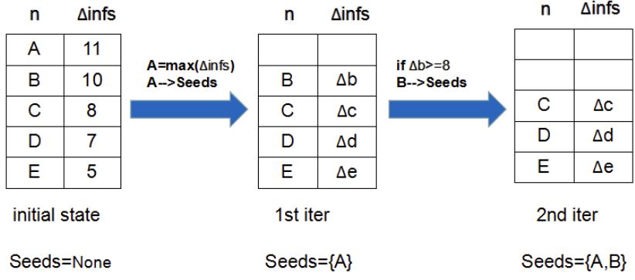
种子选择算法
CELF
Notes:
[8] J. Leskovec, A. Krause, C. Guestrin, C. Faloutsos, J. VanBriesen, and N. Glance, “Cost-effective outbreak detection in networks,”in Proc. 13th ACM SIGKDD Int. Conf. Knowl. Discovery Data Mining, 2007, pp. 420–429

Slide 39
种子选择算法
使用蒙特卡洛模拟的方法虽然可有很好的模型通用性，但是却阻碍了性能的提升。因此，最近研究人员已经开始探索基于代理和基于草图的方法。
影响力排名代理的想法非常直观。它根据一个近似用户影响的度量对图G中的所有用户进行排序，然后直接从排序中生成种子集。比较经典的一个算法是W. Chen等人[10]提出的MIA算法，它的主要思想是计算节点u对植根于u的局部树状结构的影响扩散。
基于草图的方法在提高理论效率的同时也可以使近似值得到保证。它一般分为两大类，正向影响草图（FI-Sketch）和反向可达草图（RR-Sketch）。但是正向影响草图在最坏情况下的时间复杂度依然很高。反向可达草图通过选择随机结点并生成随机的RR集来估计结点的边际收益。Y. Tang等人[11]提出的TIM算法可以确定到底需要多少RR集但是对内存的消耗很大。为了减少内存浪费X. Wang等人[12]提出了BKRIS算法，它首先用启发式的方法去估计一个OPT的下限，然后从这个下限得出数量足够多的RR集。
Notes:
[11]Y. Tang, X. Xiao, and Y. Shi, “Influence maximization: Nearoptimal time complexity meets practical efficiency,” in Proc. ACM SIGMOD Int. Conf. Manage. Data, 2014, pp. 75–86.
[12]X. Wang, Y. Zhang, W. Zhang, X. Lin, and C. Chen, “Bring order into the samples: A novel scalable method for influence maximization,” IEEE Trans. Knowl. Data Eng., vol. 29, no. 2, pp. 243–256, Feb. 2017

Slide 40
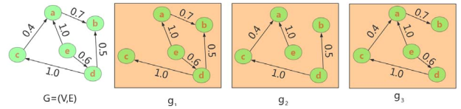
种子选择算法
反向可达草图
假设原始图为G，假设两个节点之间的传播概率为p(u,v)。在图G中以1-p(u,v)的概率随机剪边，可以得到一个子图g。给定一个子图g和一个节点v，RR集合R(g,v)代表在g中能到达v的节点集合。如果节点v在图G中是随机选取的，那么生成的RR集合就叫随机RR集。
引理：给定一个种子集S，一个来自G的采样实例g，和一个随机RR集R(g, v)，p1代表种子集合S可以将v激活的概率，p2代表R(g, v) 和种子集合S有交集，这里有p1=p2。
如果一个节点u对G中的其他节点影响较大，那么对于不同的随机节点，u出现在一组随机RR集中的概率必然较高。
换句话说，如果一个给定的种子集S可以覆盖大部分RR集，那么它的影响力就是最大的。基于此思想，原IM问题可以转化为覆盖率最大化问题。
Notes:
[11]Y. Tang, X. Xiao, and Y. Shi, “Influence maximization: Nearoptimal time complexity meets practical efficiency,” in Proc. ACM SIGMOD Int. Conf. Manage. Data, 2014, pp. 75–86.
[12]X. Wang, Y. Zhang, W. Zhang, X. Lin, and C. Chen, “Bring order into the samples: A novel scalable method for influence maximization,” IEEE Trans. Knowl. Data Eng., vol. 29, no. 2, pp. 243–256, Feb. 2017

Slide 41
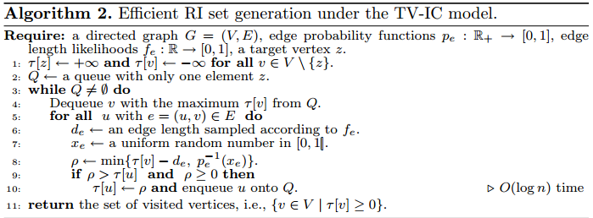
种子选择算法
(2016, September). Maximizing time-decaying influence in social networks. In Joint European Conference on Machine Learning and Knowledge Discovery in Databases (pp. 132-147). Springer, Cham.
定义1：逆向影响集合（RI set）：一个图G=(V,E)，一个传播模型M，对于一个节点z来说，它的逆向影响集合是一个随机顶点集R，R∩S不等于∅的概率等于在扩散模型M下的种子集合S中的顶点可以使得z激活的概率。。
随机RI集定义为从V中随机采样的顶点的RI集。
Notes:
[13] Zhuang, H., Sun, Y., Tang, J., Zhang, J., & Sun, X. (2013, December). Influence maximization in dynamic social networks. In 2013 IEEE 13th International Conference on Data Mining (pp. 1313-1318). IEEE.
[14] X. Chen, G. Song, X. He, and K. Xie, “On influential nodes tracking in dynamic social networks,” in Proc. SIAM Int Conf Data Mining, 2015, pp. 613–621.
[15] Xu, S., Xu, N., Zhang, J., Li, F., & Li, S. (2017, December). Seed set selection in evolving social networks. In 2017 3rd IEEE International Conference on Computer and Communications (ICCC) (pp. 2323-2328). IEEE.
[16] Hafiene N, Karoui W, Romdhane L B. Influential Nodes Detection in Dynamic Social Networks[C]//International Conference on Business Information Systems. Springer, Cham, 2019: 62-73.

Slide 42
种子选择算法
然而上述算法没有考虑网络的动态性
然而上述算法都没有考虑到网络的动态性。在现实世界中，社交网络具有高度的动态性，并且随着时间的推移发展迅速，因此，关于影响力结点的计算和结果很快就会过时。Zhuang[13]考虑了一个社交网络在动态的变化，但是只能在特殊时间探测到少数结点，因此，信息只在当前网络的一小部分可用。文献[14][15][16]都使用一系列网络快照来表示图在一定时间内的动态变化。
Notes:
[13] Zhuang, H., Sun, Y., Tang, J., Zhang, J., & Sun, X. (2013, December). Influence maximization in dynamic social networks. In 2013 IEEE 13th International Conference on Data Mining (pp. 1313-1318). IEEE.
[14] X. Chen, G. Song, X. He, and K. Xie, “On influential nodes tracking in dynamic social networks,” in Proc. SIAM Int Conf Data Mining, 2015, pp. 613–621.
[15] Xu, S., Xu, N., Zhang, J., Li, F., & Li, S. (2017, December). Seed set selection in evolving social networks. In 2017 3rd IEEE International Conference on Computer and Communications (ICCC) (pp. 2323-2328). IEEE.
[16] Hafiene N, Karoui W, Romdhane L B. Influential Nodes Detection in Dynamic Social Networks[C]//International Conference on Business Information Systems. Springer, Cham, 2019: 62-73.

Slide 43
种子选择算法
Dynamic influence analysis in evolving networks[J]. Proceedings of the VLDB Endowment, 2016, 9(12): 1077-1088.
主要内容：
本篇作者认为他第一个提出了实时全动态索引数据结构，用于分析进化网络的影响。所谓全动态是指它可以适应任何类型的图形更新，包括顶点和边的添加和删除，以及传播概率更新。
索引结构：I = {(zi,xi,Hi)}_{i} 其中zi是目标结点，xi是一个激活函数，Hi是G的一个子图，Hi中的结点都可以有机会影响到zi，作者将这样一个元组称为草图。
为了适应动态性，作者定义了以下几个函数
EXPAND(I,i,z)：假设图中加了一条边zw，作者从z执行反向BFS，并将遍历的顶点添加到Hi。
SHRINK(I,i)：假设删除一条边uv，要在图Hi中删除掉那些不能到达目标节点的节点
ADJUST(I)：在处理边和顶点更新时，索引的总权值可能违反了总权值的条件。这种情况下，作者将创建新的草图或删除当前的草图。如果总权重小于阈值W，那么作者创建一个新的草图(z,x,H)，可以理解为z的扩展。另一方面，如果草图的总权重(不包括最后一张)大于或等于W，那么将从索引中删除最后一张草图。

Slide 44
种子选择算法-动态
Dynamic influence analysis in evolving networks[J]. Proceedings of the VLDB Endowment, 2016, 9(12): 1077-1088.
随后作者分别解释了节点增减和边的增减相对应的操作。
AddVertex(I,v)：首先要对v进行索引的构建，随后对那些反向可达v的草图进行更新，其他草图不用变化。
DeleteVertex(I,v)：假设从图中把节点v删除。首先把节点v的索引进行删除，然后使用shrink（I，i）方法将每个草图中与v相关的边删除。
Change(I,uv,p):假设要对一条边的传播概率进行修改，将其传播概率从p’改为p。如果uv相对于xi的状态发生变化，那么我们需要通过expand（p>p’）和shirnk（p<p’）更新索引I中的子图。
AddEdge(I,uv,p)：假设在图中增加一条边uv，它的传播概率为p。首先将uv增加到边集中，对于每个含有v的草图，在uv之间随机产生一个0-1之间的数字，然后用change函数做决策。
DeleteEdge(I,uv):假设在当前图中删掉了边uv，首先将所有还有uv边的草图中的uv的概率设为0，然后在边集中将uv删掉。

Slide 45
种子选择算法
Seed set selection in evolving social networks. In 2017 3rd IEEE International Conference on Computer and Communications (ICCC) (pp. 2323-2328). IEEE.
一个演变的有向社交网络在t时刻可以用Gt=(Vt,Et)表示。由于网络的不断演进，网络结构就会不断变化，生成一系列网络快照，用
表示，T是网络演化的周期，我们假设T是有限的，这个网络叫做进化网络。
问题定义：
G0代表在时刻t=0时刻的网络快照。在任何时间戳t>0时，网络结构都会变化，并且这个变化是不知道的，在时间t=T，一系列的网络快照会被生成，该问题的目的是在只有G0信息的情况下，选择G0中大小为k的种子集。使用S表示种子集，使得在
中获得最好的影响力。
Notes:
[13] Zhuang, H., Sun, Y., Tang, J., Zhang, J., & Sun, X. (2013, December). Influence maximization in dynamic social networks. In 2013 IEEE 13th International Conference on Data Mining (pp. 1313-1318). IEEE.
[14] X. Chen, G. Song, X. He, and K. Xie, “On influential nodes tracking in dynamic social networks,” in Proc. SIAM Int Conf Data Mining, 2015, pp. 613–621.
[15] Xu, S., Xu, N., Zhang, J., Li, F., & Li, S. (2017, December). Seed set selection in evolving social networks. In 2017 3rd IEEE International Conference on Computer and Communications (ICCC) (pp. 2323-2328). IEEE.
[16] Hafiene N, Karoui W, Romdhane L B. Influential Nodes Detection in Dynamic Social Networks[C]//International Conference on Business Information Systems. Springer, Cham, 2019: 62-73.

Slide 46

种子选择算法
Seed set selection in evolving social networks. In 2017 3rd IEEE International Conference on Computer and Communications (ICCC) (pp. 2323-2328). IEEE.
MGS算法：假设我们有两个在t=0和t= 1时刻进化的社交网络的图快照，它们分别表示为G0和G1，假设节点v是属于G0和G1的交集，G定义为网络，根据G1更新G0中节点v的连接，分别在G0和G中采用度折现算法(DDA)选择最优种子集S0和S，结果的差值可以用
表示，它称为节点v的性能差异。 表示集合S的影响范围，对于每个v属于G0，PGv都应该被估计，并且根据它选择满意的节点。条件是：
其中α是一个数值，只有大于它的PGv才能被选中。
Notes:
[13] Zhuang, H., Sun, Y., Tang, J., Zhang, J., & Sun, X. (2013, December). Influence maximization in dynamic social networks. In 2013 IEEE 13th International Conference on Data Mining (pp. 1313-1318). IEEE.
[14] X. Chen, G. Song, X. He, and K. Xie, “On influential nodes tracking in dynamic social networks,” in Proc. SIAM Int Conf Data Mining, 2015, pp. 613–621.
[15] Xu, S., Xu, N., Zhang, J., Li, F., & Li, S. (2017, December). Seed set selection in evolving social networks. In 2017 3rd IEEE International Conference on Computer and Communications (ICCC) (pp. 2323-2328). IEEE.
[16] Hafiene N, Karoui W, Romdhane L B. Influential Nodes Detection in Dynamic Social Networks[C]//International Conference on Business Information Systems. Springer, Cham, 2019: 62-73.

Slide 47
目前存在的问题
存在的问题
1.目前的文献在考虑网络的动态性的时候仅仅考虑了网络拓扑的变化，而没有考虑结点的附带信息，比如说在位置社交网络中，随着时间的变化，结点可能还在这个网络中，但是结点所在的地理位置会发生变化。
2.现有的跨网络的影响力最大化问题大都没有考虑位置信息。
3.在位置推广的研究中，大都默认在位置网络中进行选种，没有人尝试过在一个源网络中进行选种，使得其在目标网络网络中的影响力最大。
4.现有的关于网络动态的文献中有许多采用的是增量的方法，由于增量只是关注一个局部发生的变化，就会存在以下问题：某个网络局部的变化与查询区域无关，这样就会导致资源的浪费。

Slide 48
目前存在的问题
应用场景
商家对自身商品在一个查询区域内或者一个查询点周围进行推荐。比如要对一个饭店进行推广的话，在这个饭店附近的用户是它的潜在推荐目标，所以要计算的是在这个饭店周边一个区域内的影响力。
在一些大城市，人口的流动性很强（位置社交网络的更新很快），导致商家要考虑谁可以在未来某一时刻在商家周围区域的影响力最大。
同时，由于网络的稀疏性，仅仅依靠一个网络中的信息难以做到选种的最优化，所以需要源网络提供一些辅助信息，随后再在目标网络中进行选种。

Slide 49
03
研究目标及内容

Slide 50
研究目标及内容
1. 单一位置社交网络无法很好的反映用户真实影响力，我们通过构建跨位置社交网络的影响扩散模型，利用其他成熟社交网络的信息作为辅助，从而准确反映用户的影响力。
2. 为了解决随着时间推移，网络拓扑结构的变化以及当前对网络动态性预测不准的问题，我们提出一种方法对时空动态的网络进行预测
3. 准确度量用户的影响力并选出影响力最大的一组用户

Slide 51
研究目标及内容
对跨位置社交网络的信息扩散过程进行建模
在现实生活中，很多用户同时在多个社交平台中拥有账户，使得跨社交网络的信息扩散成为现实，也导致在单个社交网络中计算一个用户的影响力不能真实反映该用户的实际影响力。
左图中，我们假设用户之间的影响概率为1，并且只选择一个用户作为种子。如果我们只在目标网络中计算影响的传播，那么种子用户毫无疑问将是图中红色的用户I，如果我们考虑影响在多个网络中的传播，那么种子用户将会变为图中的绿色用户H。

Slide 52
研究目标及内容
对跨位置社交网络的信息扩散过程进行建模
本阶段的具体研究目标如下：
（1）在位置社交网络（目标网络）中如何对用户之间的传播概率进行度量
（2）在社交网络（源网络）中如何对用户之间的传播概率进行度量。
（3）对信息在两个网络中的扩散过程进行描述。

Slide 53
研究目标及内容
对跨位置社交网络的信息扩散过程进行建模
（1）在位置社交网络（目标网络）中如何对用户之间的传播概率进行度量
网络中用户间的信息扩散概率反映了待推广商铺的信息将有多大的概率从源用户传播到目标用户。在位置社交网络中，对于一个商家进行推广时，信息的扩散概率与用户的历史访问兴趣，被推荐商铺对用户的吸引力以及用户之间的签到相似度都有关系。如何利用上述信息并且将其进行聚合从而精确度量出位置社交网络中的两个用户之间的信息扩散概率是我们课题研究内容的难点之一。

Slide 54
研究目标及内容
对跨位置社交网络的信息扩散过程进行建模
（2）在社交网络（源网络）中如何对用户之间的传播概率进行度量。
在跨网络的传播中，我们使用一个社交网络的辅助信息从而可以更好的度量用户的实际影响力。信息在源网络中的传播与在目标网络中的传播是互相独立进行的。由于普通的社交网络中没有关于用户的更多信息。如何度量信息在源网络中的传播才能更好的反映用户的影响力也是一个值得思考的问题。

Slide 55
研究目标及内容
对跨位置社交网络的信息扩散过程进行建模
（3）对信息在两个网络中的扩散过程进行建模。
现有的关于信息扩散模型的研究主要是基于两大经典模型：独立级联模型和线性阈值模型。在独立级联模型中用户之间的激活是独立的，而在线性阈值模型中用户是否激活是受到他所有邻居的的共同影响，可以看成是一种价值累积模型。
不同于单个网络，信息在多个网络中的传播是一件很复杂的事情。信息不光可以单独在各个网络中扩散，还可以通过锚用户和锚链接在多个网络中来回扩散。所以如何对信息在跨网络中的传播进行建模也是我们的研究内容之一。

Slide 56
研究目标及内容
对时空动态的网络进行预测
目前城市的人口流动性很强，导致商家需要考虑谁在未来某一时刻的影响力最大。并且随着时间的推移，多源位置社交网络的结构和用户的位置都是在动态变化的。这些变化都会对选种的结果产生影响

Slide 57
研究目标及内容
对时空动态的网络进行预测
本阶段的研究目标如下：
（1）对未来网络结构进行分析和预测。

Slide 58
研究目标及内容
对时空动态的网络进行预测
（1）如何对现有的网络结构进行分析和预测。
随着时间的推移，多源位置社交网络的结构也是在动态变化的，网络中可能有节点的加入和退出，也会有节点间关系的建立与删除，也会有新增的签到等信息。此外，目前城市的人口流动性很强，导致商家需要考虑谁在未来某一时刻的影响力最大。本课题拟根据目前网络的结构对未来某一时刻的网络进行预测，并且以此来表示整个网络在一段时间内的动态变化。使用何种方法可以使得预测结果最接近真实网络是我们研究的难点之一。

Slide 59
研究目标及内容
如何度量用户的影响力并选出影响力最大的一组用户
（1）针对待推广的商家，如何在其周围选定一块区域，使得这片区域中被激活的用户去商家签到的可能性最大。
在对一个商家进行推广的时候，并不是用户对这个商家产生兴趣就一定会去，用户到商家的距离也是要考虑的一大问题。比如我们在看一个美食推送的时候，会觉得这个看上去很好吃，可是当我们想去的时候，一看离我们住的地方很远，立马就会萌生退意。所以如何在被推广商家周边划分一个区域，使得这个区域内的用户一旦表现出对商家的兴趣就会有很大的概率去“打卡”是我们要研究的一个重要问题。

Slide 60
研究目标及内容
如何度量用户的影响力并选出影响力最大的一组用户
（2）如何判断用户是否还在查询区域内
随着时间的推移，用户的位置也有可能发生变化。比如在初始网络中，用户处于查询区域内，但是经过一段时间之后，用户已经不在查询区域内了，这时候我们要计算某个用户在一个查询区域内的影响力时就不能将其计算在内了。所以如何判断一个用户是否在查询区域内是我们要研究的内容之一。

Slide 61
研究目标及内容
如何度量用户的影响力并选出影响力最大的一组用户
（3）找到合理的种子选择算法
基于启发式思想
使用预先定义的选种策略进行选种，扩散规模小。
基于贪心思想
每次选择当前影响力最大的种子加入到种子集合中，时间复杂度较高。
如何设计一个种子选择算法使得在异构社交网络中具有最大的扩散规模同时又可以降低算法的时间复杂度是本课题面临的一个重要挑战。目前最性能最好的影响力最大化算法是反向可达草图（RR）的方法。我将基于它进行改进。
除此以外，随着传播的进行，网络的拓扑结构也在变化，如何动态的将种子集中的种子用户进行更新也是研究的内容之一。

Slide 62
04
研究方法及技术路线

Slide 63
研究方法及技术路线
总体技术路线

Slide 64
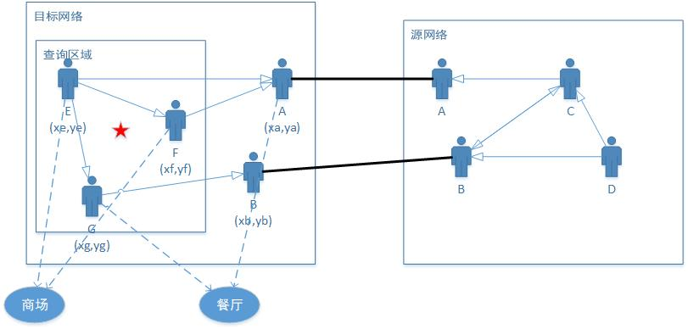
研究方法及技术路线
多源位置社交网络示意图

Slide 65
研究方法及技术路线
社交网络的表示
位置社交网络（目标网络）
我们使用G_{T}=(V_{T}, E_{TU}, E_{TL})来表示一个位置社交网络。其中V_{T}表示位置社交网络中的用户集合，每个用户u_{i}属于V_{T}都用一个二元组(x_{i}, y_{i})表示他的地理坐标。 E_{TU}表示网络中用户之间的社交关系， E_{TL}表示网络中用户与地理位置的签到关系。
社交网络（源网络）
我们使用G_{S}=(V_{S}, E_{S})来表示一个社交网络。其中V_{S}表示位置社交网络中的用户集合。 E_{S} 表示网络中用户之间的社交关系。

Slide 66
研究方法及技术路线
1.对跨位置社交网络的信息扩散过程进行建模
首先对我们要研究的问题进行定义：
定义1
跨位置社交网络的影响力最大化问题：给定一个位置社交网络G_{T}=(V_{T},E_{TU},E_{TL})，其中VT表示位置社交网络中的用户集合，每个用户用一个二元组(x,y)表示他们的地理位置，ETU表示用户与用户之间的关联关系，ETL表示用户与地理位置的签到关系，一个社交网络G_{S}=(V_{S},E_{S})，一个查询区域q=(X,Y)。跨位置社交网络的影响力最大化问题的目标就是在V_{T}中选择k个用户作为种子集合，在两个社交网络中传播之后使得其在查询区域q中的影响力最大。

Slide 67
研究方法及技术路线
1.对跨位置社交网络的信息扩散过程进行建模
对信息在两个网络中的扩散过程进行描述。
锚用户的转发
在多个平台拥有账户的用户未必在每个平台都转发消息，有些平台可能只是用来看而不是用来发。为了判断一个被激活的锚用户会在哪个网络中转发，我们提出了一个新的定义：在目标网络和源网络中的活跃锚用户。
定义1
目标网络中的活跃锚用户：在目标网络中，我们将锚用户的签到数量和朋友数量分别进行排序并且得到两个排序序列中的平均数reg-AVE和degT-AVE。如果目标网络中一个锚用户u的签到数量和朋友数量分别大于reg-AVE和degT-AVE，那么我们就认为用户u在目标网络中是活跃的，记为

Slide 68
研究方法及技术路线
1.对跨位置社交网络的信息扩散过程进行建模
对信息在两个网络中的扩散过程进行描述。
定义2
源网络中的活跃锚用户：在源网络中，我们将锚用户的朋友数量进行排序并且并且得到排序序列的中位数degS-AVE。如果源网络中一个锚用户u的朋友数量大于degS-AVE，那么我们就认为用户u在源网络中是活跃的，记为
定义3
两个网络中的活跃用户。如果一个锚用户在目标网络和源网络中都是活跃用户，则我们将其定义为两个网络中的活跃用户，记为

Slide 69
研究方法及技术路线
1.对跨位置社交网络的信息扩散过程进行建模
对信息在两个网络中的扩散过程进行描述。
转发规则
如果两个网络中的活跃锚用户被激活，会将信息在两个网络中同时转发；如果目标网络中的活跃锚用户被激活，会将信息在目标网络中转发；如果源网络中的活跃锚用户被激活，会将信息在源网络中转发。在两个网络都不活跃的用户可以将其看做普通用户，只在本来所在的网络中传播。

Slide 70
研究方法及技术路线
1.对跨位置社交网络的信息扩散过程进行建模
对信息在两个网络中的扩散过程进行描述。
传播示意图
左图为初始时刻，右图为结束时刻

Slide 71
研究方法及技术路线
1.对跨位置社交网络的信息扩散过程进行建模
对信息在两个网络中的扩散过程进行描述。
目标网络
普通用户的转发
源网络

Slide 72
研究方法及技术路线
1.对跨位置社交网络的信息扩散过程进行建模
在位置社交网络（目标网络）中如何对用户之间的传播概率进行度量
我们从用户历史访问兴趣，两个用户之间的签到相似性以及概率随时间的衰减三个方面来衡量目标网络中用户之间的传播概率。

Slide 73
研究方法及技术路线
1.对跨位置社交网络的信息扩散过程进行建模
在位置社交网络（目标网络）中如何对用户之间的传播概率进行度量
用户历史访问兴趣 I(u,l)
用户u与待推广位置L的兴趣重合度。我们可以抽取每个用户的签到集合，并且用CI(u)表示。随后看用户的签到集合中签到类型与待推广位置的签到类型是一样的有多少个，并用sim(u,l)表示。
所以我们有

Slide 74
研究方法及技术路线
1.对跨位置社交网络的信息扩散过程进行建模
在位置社交网络（目标网络）中如何对用户之间的传播概率进行度量
用户签到移动性 M(u,l)
用户签到移动性描述了用户位置和待推广位置的距离。yelp数据集中的用户签到移动性呈现指数型分布。因此，本文定义签到移动性为：
其中l’是用户上一次签到位置，l是待推广位置

Slide 75
研究方法及技术路线
1.对跨位置社交网络的信息扩散过程进行建模
在位置社交网络（目标网络）中如何对用户之间的传播概率进行度量
用户之间签到兴趣相似性sim(Cu,Cv)
用户在不同类型位置上签到分布的相似程度。我们用Cu(i)表示用户u在类型为i的位置上的签到集合，用m表示网络中位置类别的总数量。通过余弦相似度来计算两个用户之间的签到兴趣相似度：

Slide 76
研究方法及技术路线
1.对跨位置社交网络的信息扩散过程进行建模
在位置社交网络（目标网络）中如何对用户之间的传播概率进行度量
概率随时间的衰减
随着传播的进行，每一步的概率都应该有所衰减。我们通过设置衰减函数
来描述概率随时间的衰减。
所以在位置社交网络中用户之间的概率度量可以表示为

Slide 77
研究方法及技术路线
1.对跨位置社交网络的信息扩散过程进行建模
在社交网络（源网络）中如何对用户之间的传播概率进行度量
我们使用N_{in}(u)表示节点u 的入邻居数量。在源网络中的节点间的传播概率可以表示为：
选择入度分之一和一个衰减函数相乘作为源网络中用户之间的传播概率是基于以下两点。第一点是源网络中可以利用的信息较少；第二点是入度分之一也是个非常普遍常用的概率衡量方法。

Slide 78
研究方法及技术路线
1.对跨位置社交网络的信息扩散过程进行建模
对传播过程进行定义
定义2
跨位置社交网络的传播：给定一个位置社交网络G_{T}=(V_{T},E_{TU},E_{TL})，一个社交网络G_{S}=(V_{S},E_{S})，种子集合S∈Vs，一个查询区域q，对于任意的s∈S，s在0时刻开始传播。如果用户u在t时刻被激活，它会在t+1时刻以概率p(u,v)去尝试激活它的未激活邻居v，如果用户u是锚用户，则用户u’（与u通过锚链接相连）会以一个概率在t时刻被激活激活的过程是独立的，并且只有一次机会。当目标网络中没有用户可以被激并且会在网络Gs中在t+1时刻以概率p(u’,v)去尝试激活它的未激活邻居v。尝试活的时候传播停止。种子集合S的传播范围

Slide 79
研究方法及技术路线
2.对时空动态的社交网络的信息扩散过程进行建模
首先对我们要研究的问题进行定义
定义3
跨位置社交网络的动态影响力最大化问题：在初始时刻T=0，有源网络G_{S}⁰=(V_{S}⁰, E_{S}⁰)和目标网络G_{T}⁰ =(V_{T}⁰, E_{TU}⁰, E_{TL}⁰)，每个用户u_{i}属于V_{T}⁰都用一个二元组(x_{i}, y_{i})表示它的地理位置，我们的目标是在源网络的节点集合V_{T}⁰中找到一组包含k个用户的种子集合，使得其在T=t时刻的网络G_{T}^{t} =(V_{T}^{t} , E_{TU}^{t} , E_{TL}^{t} )中在目标网络的查询区域q=(X,Y)内的影响力最大。

Slide 80
研究方法及技术路线
2.对时空动态的社交网络进行预测
对网络拓扑的预测
我们用一组图快照G_{T}={G_{T}⁰, G_{T}¹,…, G_{T}^{t-1}}表示位置社交网络在时刻t-1之前的结构，用G_{S}={G_{S}⁰, G_{S}¹,…, G_{S}^{t-1}}表示社交网络在时刻t-1之前的结构.
用LSTM方法可以学习图的一些知识，并且对其进行预测，得到G_{T}^{t}和G_{S}^{t} 的拓扑结构。随后在G_{T}^{t}和G_{S}^{t} 中进行影响的的传播

Slide 81
研究方法及技术路线
3.如何度量用户的影响力并选出影响力最大的一组用户
如何选定查询区域
以待推荐地点L为中心，找到500/1000个距离L最近的用户，并将这些用户所在位置划定为查询区域。

Slide 82
研究方法及技术路线
3.如何度量用户的影响力并选出影响力最大的一组用户
判断用户是否在区域内
可以使用用户最近一次签到位置来看用户是否在区域内

Slide 83
研究方法及技术路线
设计一个高效的选种算法
在BKRIS算法的基础上进行改进。众所周知，使用RR集的算法会产生大量子图，使得需要的内存很大。但是BKRIS在这方面给出了合理的解决方案，可以不用创建大量的子图，在空间上节省了很多。

Slide 84
05
课题可行性分析

Slide 85
课题可行性分析
前人的理论
数据集的准备

Slide 86
06
可能的创新点

Slide 87
可能的创新点
1.传播模型的改进：并且提出了在跨网络中带时间衰减的传播模型
2.度量信息扩散概率：考虑了将多种影响方式进行聚合
3.提出新的动态选种算法：

Slide 88
07
工作计划安排

Slide 89
工作计划安排

Slide 90
谢
谢
聆
听

